Slide 1

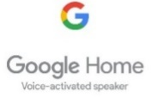

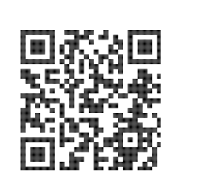
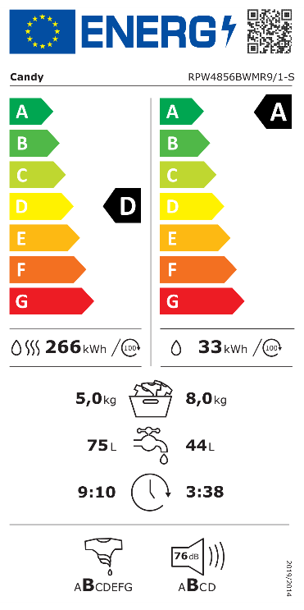
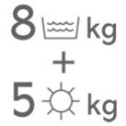

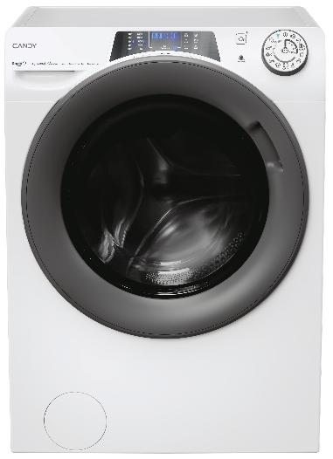




RPW4856BWMR9/1-S
Předem plněná automatická pračka se sušičkou RapidÓ Pro
7 rychlých cyklů, Wifi + Bluetooth, Snap&Wash, pára, displej s češtinou, invertorový motor Speed Drive, A-30%
Parametry odpovídají Nařízení v přenesené pravomoci: (EU) 2019/2014
Více informací o výrobku naleznete pod tímto QR kódem:
Hlavní vlastnosti (Nařízení v přenesené pravomoci: (EU) 2019/2014)
Třída energetické účinnosti sušení / praní D/A
Marketingové označení en. účinnosti: o 30 % úspornější než třída A
Jmenovitá kapacita sušení / praní (kg) 5/8
Spotřeba energie při praní + sušení na 1 cyklus (kWh) 2,661
Spotřeba energie při praní + sušení na 100 cyklů (kWh) 266
Spotřeba energie při praní na 1 cyklus Eco 40-60 (kWh) 0,330
Spotřeba energie při praní na 100 cyklů Eco 40-60 (kWh) 33
Spotřeba vody při praní + sušení na 1 cyklus (l) 75
Spotřeba vody při praní na 1 cyklus Eco 40-60 (l) 44
Otáčky při odstřeďování (ot./min) 1351
Třída účinnosti sušení odstřeďováním B
Trvání programu praní + sušení (h:min) 9:10
Trvání programu praní Eco 40-60 (h:min) 3:38
Úroveň emisí hluku ve fázi odstřeďování (dB(A) re 1 pW) 76
Emisní třída hluku šířeného vzduchem při odstřeďování B
Technologie
Wifi + Bluetooth připojení - možnost ovládat pračku přes aplikaci hOn se širokou škálou dodatečných informací a funkcí
Kompatibilní s hlasovými asistenty Alexa (Amazon) a Google (e v ENG)
Quick & Clean – smísení vody a detergentu pro dosažení stejných výsledků praní při 20°C / 40°C jako při 40 °C / 60°C
Snap&Wash – vyfoť prádlo a aplikace sama pozná množství a barvu a vybere nejvhodnější Rychlý cyklus s dalšími nastaveními
7 rychlých programů do 1 hod
Senzorové sušení - 3 úrovně: Extra suché, K žehlení, Do skříně
Energetická spotřeba je o 30 % nižší než ve třídě A
Programy
17 programů základních + Wifi programy
Rychlý speciální 39 min, Snadné žehlení plus 39 min, Rychlé smíšené a barevné 20° 59 min, Rychlá perfektní bavlna 59 min, Rychlý 14, 30, 44 min, Vlna/ Ruční praní, Syntetika a barevné, Máchání, Odčerpání + Odstřeďování, Bavlna, Eco 40 – 60°, Praní a sušení (Bavlna, Eco 40 – 60° + funkce Suché Do skříně), Sušení Vlna – Woolmark Apparel Care, Sušení syntetika, Sušení bavlna, Wifi programy
Funkce
Odložený start až 24 hod, Předpírka, Extra máchání, Proti pomačkání, Rychlý/Nastavení míry znečištění (3), Nastavení sušení (senzorové nebo časované), Nastavení teploty praní, Nastavení otáček odstřeďování, Zablokování tlačítek
Bezpečnost
Bezpečnostní zámek dveří; Ochrana proti úniku vody Antioverflow a proti přepěnění
Konstrukce
Horizontální dotykový displej na hraně dvířek - ergonomické ovládání
6 místný textový displej v češtině; Invertorový motor Speed Drive – Tichý chod
Materiál bubnu Nerez/ vany Silitech
Buben Shiatsu – masážní body na povrchu pro šetrnou péči o tkaniny
Šířka dvířek 35 cm / Úhel otevírání dvířek 180°
Ovládání
přes aplikaci
hOn díky připojení
k Wifi
Energetická spotřeba o 30 % nižší než ve třídě A
Rychlé programy
A-30 %
7 rychlých cyklů
do 1 hodiny
Tichý chod
Invertorový motor Speed Drive
Ošetření párou pro snadné žehlení
Snap&Wash vyfoť prádlo, aplikace ti vybere cyklus
Certifikované šetrné sušení
vlny
Logistická data
Kód 31020031
EAN 8059019086347
Barva Bílá s antracitovými dvířky
Rozměry výrobku v x š x h (mm) 850 x 600 x 540
Čistá váha výrobku (kg) 64
Rozměry balení v x š x h (mm) 890 x 650 x 560
Hmotnost s obalem (kg) 66
Smísení pracího prostředku s vodou

